Slide 1
Informační zdroje pro studenty POL104
Mgr. Dana Mazancová, DiS.
Brno, 4. října 2017

Slide 2
Osnova lekcí
Práce s informacemi, základy EIZ (přednáška)
Typologie EIZ, licencované zdroje, volně dostupné zdroje
Práce s EIZ (praktický seminář v PC učebně)
základy vyhledávacích technik
tvorba rešeršního dotazu
praktické vyhledávání v oborových databázích
EBSCO Discovery Service, nadstavbové nástroje
databáze elektronických knih

Slide 3
Přehled seminárních skupin
po 9. 10. 11:30 - 13:00 PC25 POL104/01
po 9. 10. 15:15 - 16:45 PC25 POL104/02
po 16. 10. 11:30 - 13:00 PC25 POL104/03
po 23. 10. 15:15 - 16:45 PC25 POL104/04

Slide 4
Práce s informacemi

Slide 5
Osnova přednášky
Práce s informacemi
informační společnost
informační gramotnost
Informační zdroje
typy informačních zdrojů
licencované zdroje
kde hledat knihy, odborné časopisy, informace z médií, závěrečné práce, referenční díla, statistické údaje, oborové brány?

Slide 6
"Knowledge is power."
Francis Bacon

Slide 7
Informační společnost
Založená na informacích a znalostech
Problémy při práci s informacemi:
velké množství
snadná dostupnost
kvalita

Slide 8
Kolik existuje informací?
Množství informací odvysílaných za rok se v roce 2007 blížilo už 2 zetabytům
Současná kapacita všech paměťových zařízení pro ukládání informací se blíží 300 exabytům
Údaje jsou ze studie Hilbert a Lopez 2011. Zdroj: BAWDEN, David a Lyn ROBINSON. Úvod do informační vědy. Doubravník: Flow, 2017. ISBN 978-80-88123-10-1.

Slide 9
Kolik existuje informací? II.
Zdroj: Na informace je zapotřebí nová jednotka, zettabyte. Novinky.cz [online]. [cit. 2017-10-03]. Dostupné z: https://www.novinky.cz/internet-a-pc/209215-na-informace-je-zapotrebi-nova-jednotka-zettabyte.html

Slide 10
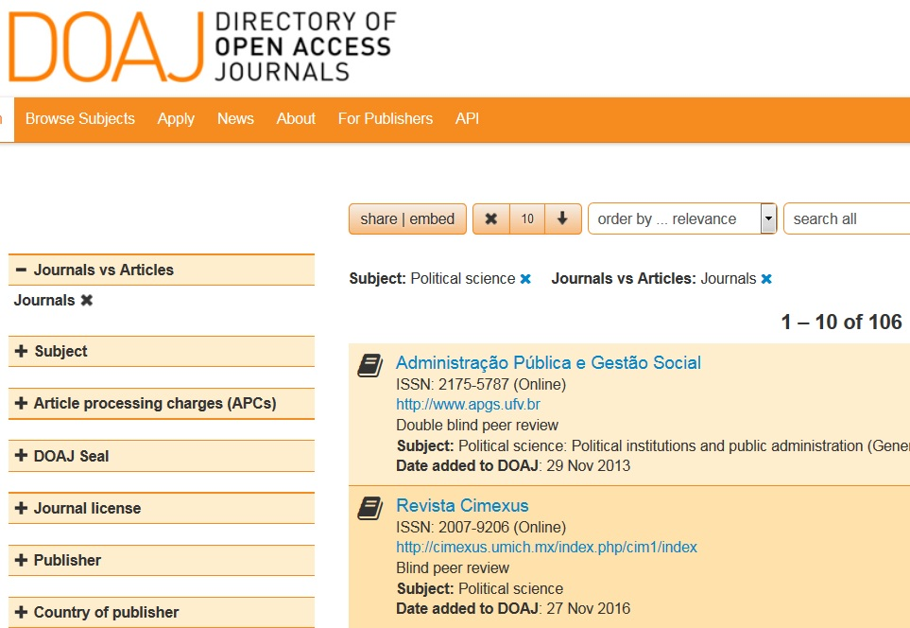
Zdroj: http://www.doaj.org

Slide 11
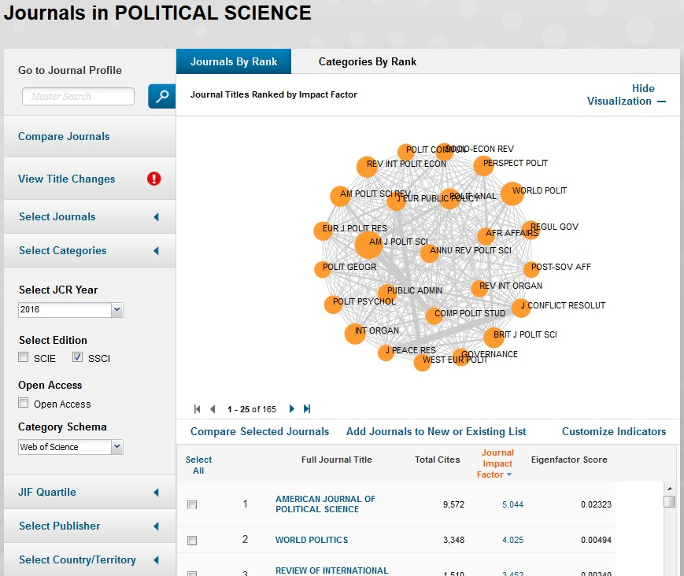
 | Zdroj: http://isiknowledge.com/

Slide 12
Informační gramotnost
Rozpoznání informační potřeby
Schopnost informaci:
nalézt - znalost informačních zdrojů a vyhledávacích strategií
vyhodnotit - užitečnost/relevance
použít - pro daný účel, znalost autorského zákona, problematiky citování a plagiátorství

Slide 13
Informační
zdroje

Slide 14
Informační zdroje
Knihy
Periodika
odborné časopisy, magazíny
Referenční díla
encyklopedie, slovníky, tezaury, mapy, atlasy, bibliografie, adresáře, ročenky
Další zdroje
závěrečné práce, materiály z konferencí, vládní publikace, šedá literatura, noviny, newslettery)
Internet

Slide 15
Získávání dokumentů*
Výpůjčka z knihovny
Výpůjčka/dodání dokumentu z jiné knihovny v ČR/zahraničí -
MVS/MMVS
E-prezenčka, Copy on Demand (CoD)
Licencované databáze
Internet
*jako dokument budeme pro potřeby naší výuky označovat texty, obrázky, fotky, videa tj. jakoukoli formu grafického znázornění informací

Slide 16
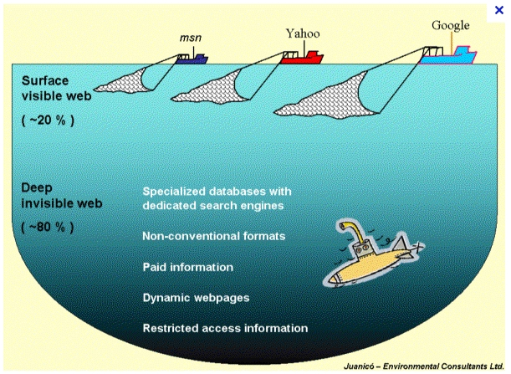
Web x Deep web (Invisible web)

Slide 17
Licencované zdroje I.
další výrazy - komerční zdroje/databáze, elektronické informační zdroje, e-zdroje, EIZ, databáze, dokumenty v elektronické podobě
dostupné prostřednictvím databází
volně dostupné
komerční (licencované)

Slide 18
Databáze
Bibliografické – pouze základní "identifikační" údaje o dokumentech (název, autor, rok vydání atd.) + abstrakt
Fulltextové – plné texty dokumentů
Multioborové – dokumenty z různých oborů
rozsáhlé databáze – např. ProQuest, Wiley, EBSCO
není možné mít zaplacený přístup ke všem kolekcím, tj. ke všem fulltextům

Slide 19
Licencované zdroje II.
za úplatu - pro studenty MU zdarma ☺
informace jsou prověřené (prochází recenzním řízením)
články většinou dostupné dříve než v tištěné podobě
doporučený zdroj pro psaní seminárních a závěrečných prací

Slide 20
Jak se dostanu k licencovaným zdrojům?
stránky knihovny - http://knihovna.fss.muni.cz/ezdroje
databáze k oborům vyučovaným na FSS
Portál elektronických informačních zdrojů MU - http://ezdroje.muni.cz/
databáze i z dalších oborů

Slide 21
Jak se dostanu k licencovaným zdrojům mimo počítačovou síť MU?
Nastavte si na počítači vzdálený přístup
OpenVPN
Shibboleth
EZproxy

Slide 22
Kde hledat odborné časopisy? I.
EBSCO
JSTOR
ProQuest
Sage Journals Online
ScienceDirect
SpringerLink
Wiley Online Library
Multioborové databáze jsou dobrým
startovním místem pro vyhledávání
Můžete je prohledávat hromadně prostřednictvím discovery
Multioborové databáze jsou dobrým
startovním místem pro vyhledávání
Můžete je prohledávat hromadně prostřednictvím discovery

Slide 23
Kde hledat odborné časopisy? II.
Volně dostupné zdroje:
Directory of Open Access Journals (DOAJ) - přes 10.000 časopisů s otevřeným přístupem
Central European Journal of Social Sciences and Humanities (CEJSH) - databáze bibliografických údajů a anglických abstraktů článků uveřejněných ve vědeckých časopisech z oblasti humanitních a společenských věd vycházejících v ČR, SR, v Maďarsku a Polsku.
De Gruyter Online - volně dostupný multioborový zdroj, stovky odborných časopisů.

Slide 24
How to Read (and Understand)
a Social Science Journal Article

Slide 25
Kde hledat knihy?
Katalogy
Katalog MU Aleph
Souborné katalogy – JIB, CASLIN
Ebsco Discovery Service
Licencované databáze
Ebsco eBooks
Sage Knowledge
eReading.cz

Slide 26
Kde hledat knihy? II.
Další zdroje
OAPEN Library
Directory of Open Access Books (DOAB)
Google Books

Slide 27
Kde hledat informace z médií?
Denní tisk, TV a rozhlasové vysílání
Anopress Monitoring Online

Slide 28
Kde hledat závěrečné práce?
Archiv závěrečných prací MU – Thesis
Vysokoškolské kvalifikační práce – Theses
DART – Europe E-theses Portal
ProQuest® Dissertations & Theses (PQDT OPEN) - Open Access Dissertatitons and Theses

Slide 29
Kde hledat referenční díla?
Gale Virtual Reference Library
The World Factbook

Slide 30
Kde hledat statistické údaje?
Český statistický úřad
Eurostat

Slide 31
Kde hledat další volně dostupné zdroje?
ROAD - the Directory of Open Access scholarly Resources - časopisy, konferenční sborníky, akademické repozitáře
Social Science Research Network - brána k informačním zdrojům a výzkumným zprávám pro oblast sociálních věd
Google Scholar ;)

Slide 32
Vyhledávání

Slide 33
Téma a klíčová slova
Další specifikace
Výběr zdrojů
Boolovský model
Technika vyhledávání
Vlastní vyhledávací proces
Hodnocení vyhledaných záznamů
Další operace

Slide 34
1. Téma a klíčová slova
1) Zamyslete se o čem chcete psát
je nutné mít dost informací o daném tématu
(pokud se studiem problematiky začínáte,
nebojte se využít učebnice, encyklopedie,
radu vyučujícího apod.)
2) Zformulujte téma nebo problém
lze využít tzv. myšlenkových map - grafické
znázornění tématu

Slide 35
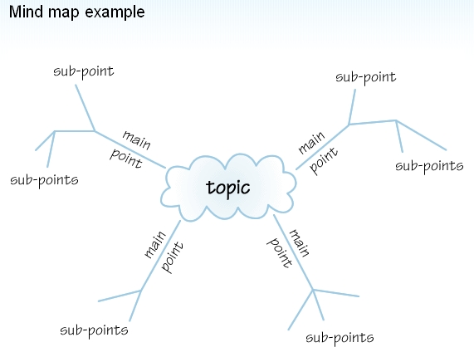
Zdroj: http://www.sswm.info/content/mindmapping

Slide 36
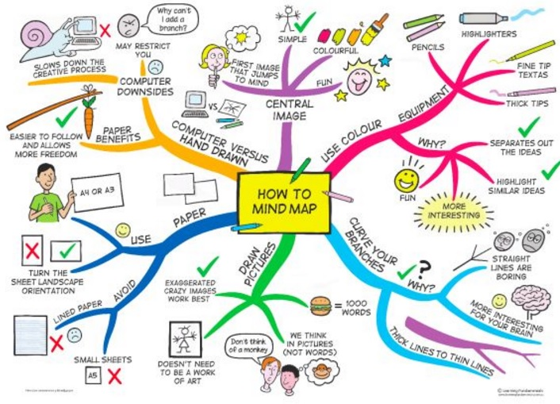
Zdroj: https://s-media-cache-ak0.pinimg.com/736x/b1/8c/7d/b18c7dde7e01870bd4715b308241c155.jpg

Slide 37
Téma a klíčová slova II.
3) Vyjádřete téma ve formě
klíčových slov (hesel)
- používejte zejména podstatná jména
příd. jména, zájména a slovesa pouze pokud jsou opravdu
nezbytné
vyhýbejte se tzv. stop words (předložky, spojky, členy v cizích
jazycích)
př. politické strany; Česká republika; financování
Pozn. v katalozích knihoven můžete nalézt i tzv. předmětová hesla
př. politické strany – financování – Česko

Slide 38
Shrnutí

Slide 39
Pro vyhledávání odborných informací používejte licencované informační zdroje
Ověřené, kvalitní, jedinečné informace
Seznam databází
Stránky knihovny
Portál elektronických informačních zdrojů
Mimo počítačovou síť MU si nastavte vzdálený přístup
Např. OpenVPN, Shibboleth

Slide 40
Literatura
BAWDEN, David a Lyn ROBINSON. Úvod do informační vědy. Doubravník: Flow, 2017. ISBN 978-80-88123-10-1.
KATUŠČÁK, D., B. DROBÍKOVÁ, R. PAPÍK. Jak psát závěrečné a kvalifikační práce. Nitra: Enigma, 2008, 161 s. ISBN 978-80-89132-70-6.
BOTHMA, Theo. Navigating information literacy: your information society survival toolkit. 3rd ed. Cape Town: Pearson Education, 2011, 208 s. ISBN 9781775782278.

Slide 41
Obrázky
https://www.novinky.cz/internet-a-pc/209215-na-informace-je-zapotrebi-nova-jednotka-zettabyte.html (jak se počítá na počítači)
http://cathryno.global2.vic.edu.au/2010/05/08/deep-web-vs-surface-web/ (deep web)
https://s-media-cache-ak0.pinimg.com/736x/b1/8c/7d/b18c7dde7e01870bd4715b308241c155.jpg (myšlenková mapa)
http://www.sswm.info/content/mindmapping (myšlenková mapa)

Slide 42
Děkuji Vám za pozornost
Mgr. Dana Mazancová, DiS.
mazancov@fss.muni.cz
infozdroje@fss.muni.cz

